Slide 1



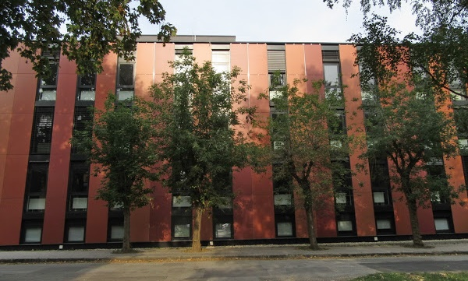



Štúdium, výskum
a laboratóriá
Ústavu geografie
Adresa: Jesenná 5, Košice, 040 01
http://uge.science.upjs.sk

Slide 2


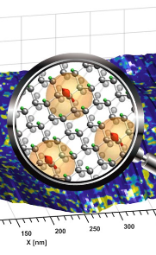


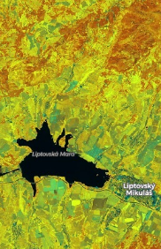







Prírodovedecká fakulta
Ústav biologických a ekologických vied
Ústav fyzikálnych vied
Ústav chemických vied
Ústav
informatiky
Ústav
geografie
Ústav
matematiky

Slide 3
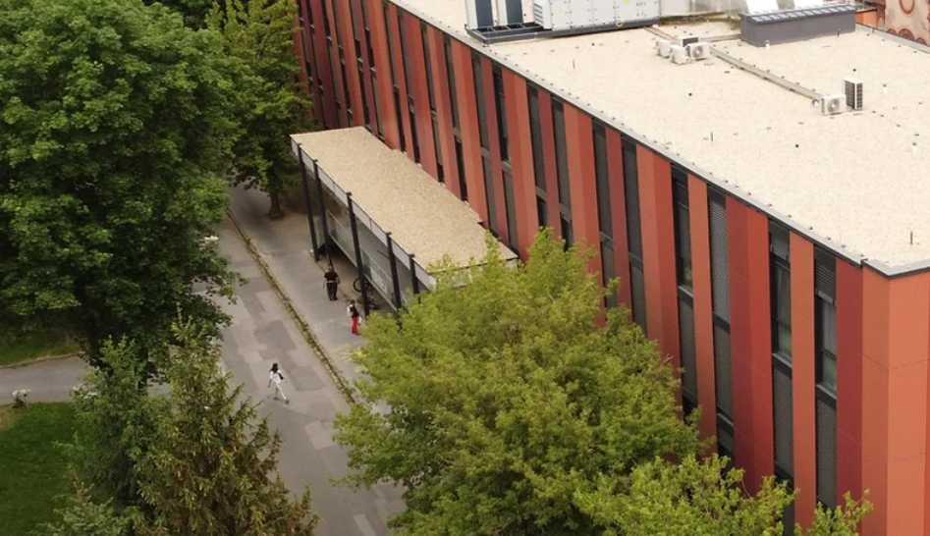
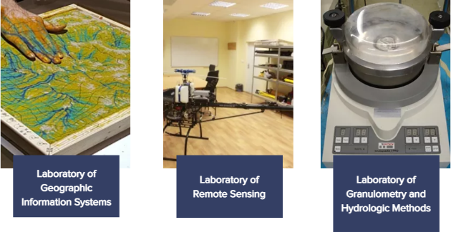
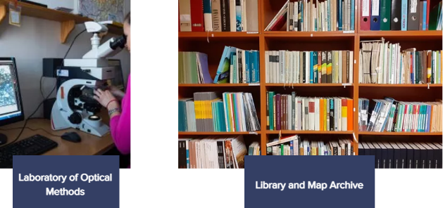
Tri oddelenia
Oddelenie fyzickej geografie a geológie
Oddelenie humánnej a regionálnej geografie
Oddelenie geoinformatiky a diaľkového prieskumu Zeme
Jesenná 5
Štyri laboratóriá a knižnica
Laboratórium geografických informačných systémov
Laboratórium diaľkového prieskumu Zeme
Laboratórium granulometrie a hydrologických metód
Laboratórium optických metód
http://uge.science.upjs.sk

Slide 4
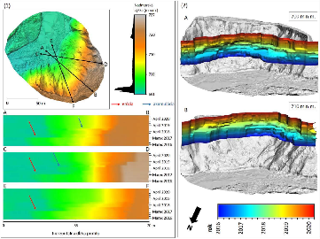
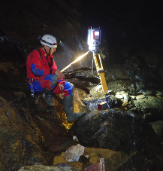
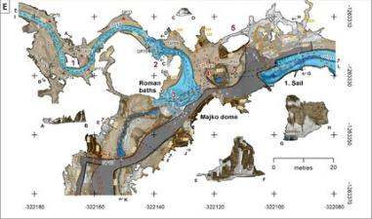
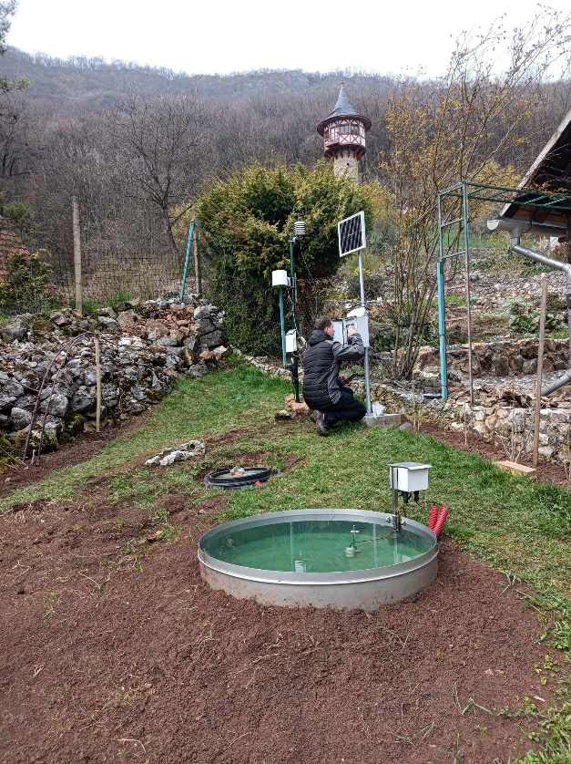
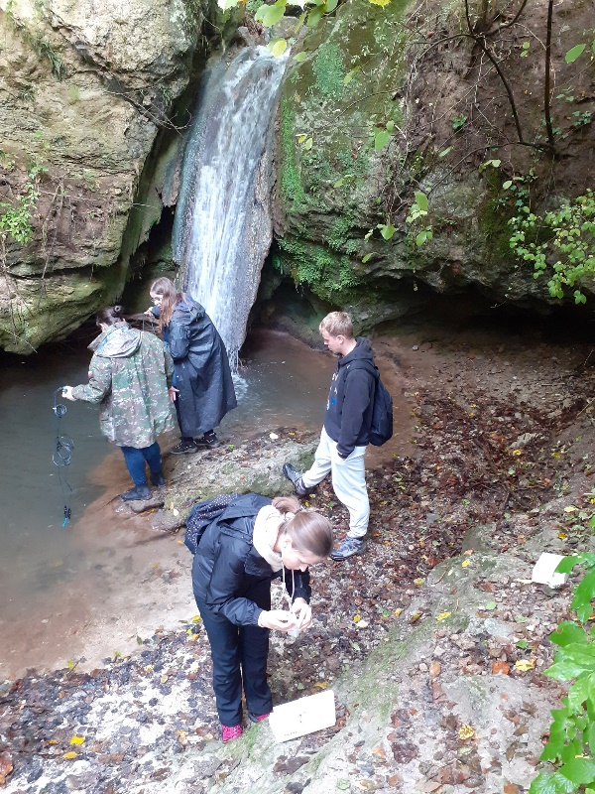
Tri oddelenia
Oddelenie fyzickej geografie
a geológie
Výskum a vzdelávanie
Karsológia a speleológia
Prírodné hrozby a riziká
Pôvod a vlastnosti hornín
Vlastnosti a úrodnosť pôdy
Hydrológia a hydrogeológia
Notes:
While the photo cameras or multispectral cameras have been the most popular sensors for mini and small UAV systems, the integrated use of UAV hyperspectral imaging and/or laser scanning is a recent issue, because of reducing the size and weight of hyperspectral scanner allows for their integration on UAV platforms. Hyperspectral remote sensing, also known as imaging spectroscopy, is a relatively new technology for UAV platforms that has been used in detection of vegetation species and biomass (Aasen, H. et al., 2015) or precision agriculture (Zarco-Tejada et al., 2013; Bareth et al., 2015; Sima et al., 2016).
Hyperspectral imaging sensors (spectrometers) capture reflected electromagnetic energy in hundreds of contiguous narrow spectral bands with high spectral resolution, typically in visible and near-infrared spectrum. Such sensors combined with unpiloted aerial systems (UAS) enable fast, flexible and non-destructive detection of subtle spectral features and dynamics of landscape changes.
The power and value of hyperspectral imaging four our team is in its capability to - Identify, Quantify (Measure) and Map landscape properties in each pixel of the target image.

Slide 5
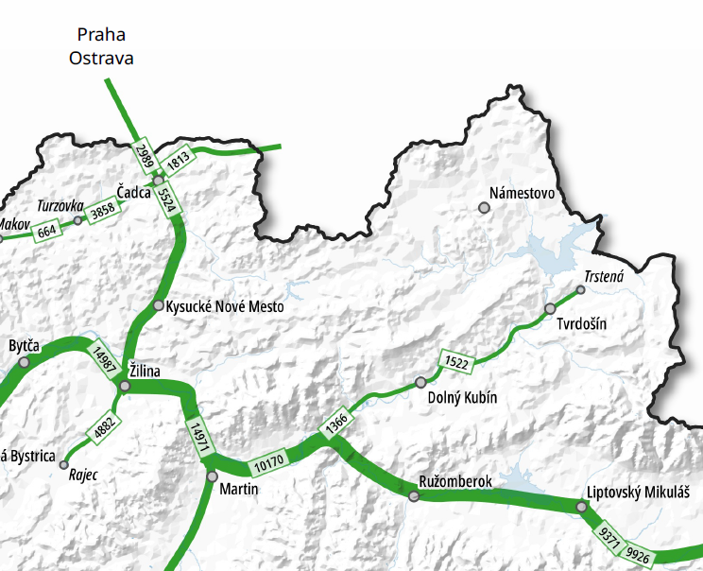
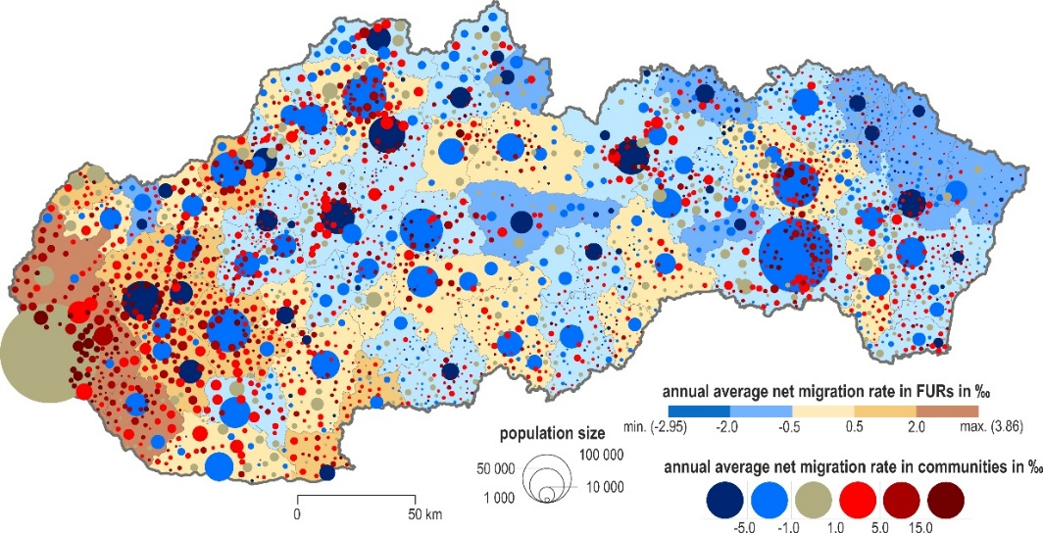
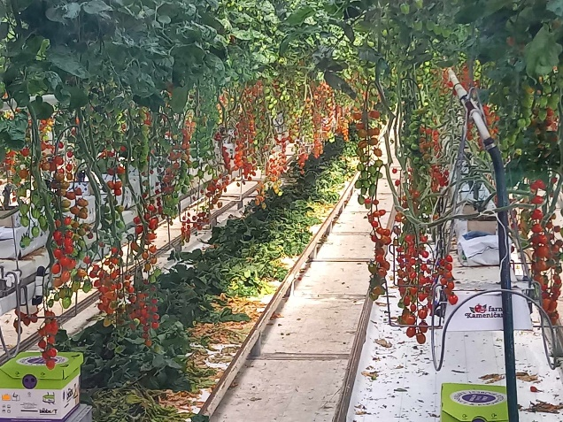
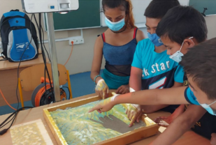
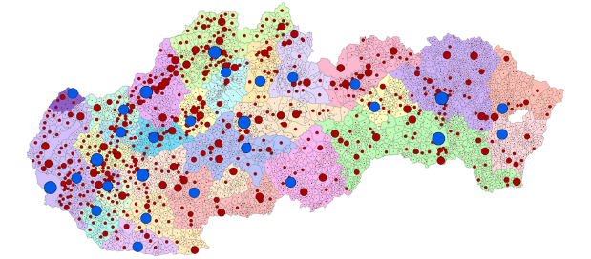
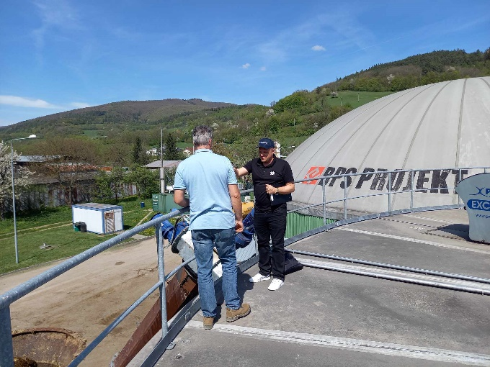
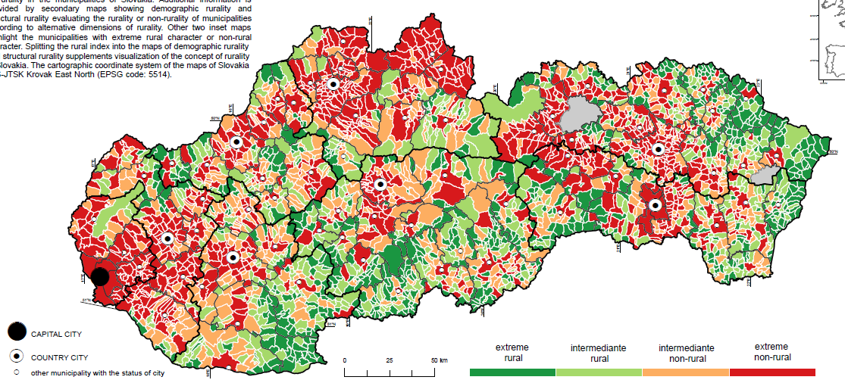
Tri oddelenia
Oddelenie humánnej a regionálnej geografie
Výskum a vzdelávanie
Populačné analýzy a modelovanie
Migrácia a ľudský kapitál
Urbánny vývoj a regionálny rozvoj
Percepcia obyvateľstva
Geografia hospodárstva a dopravy
Obnoviteľné zdroje energie
Didaktika geografie
Notes:
While the photo cameras or multispectral cameras have been the most popular sensors for mini and small UAV systems, the integrated use of UAV hyperspectral imaging and/or laser scanning is a recent issue, because of reducing the size and weight of hyperspectral scanner allows for their integration on UAV platforms. Hyperspectral remote sensing, also known as imaging spectroscopy, is a relatively new technology for UAV platforms that has been used in detection of vegetation species and biomass (Aasen, H. et al., 2015) or precision agriculture (Zarco-Tejada et al., 2013; Bareth et al., 2015; Sima et al., 2016).
Hyperspectral imaging sensors (spectrometers) capture reflected electromagnetic energy in hundreds of contiguous narrow spectral bands with high spectral resolution, typically in visible and near-infrared spectrum. Such sensors combined with unpiloted aerial systems (UAS) enable fast, flexible and non-destructive detection of subtle spectral features and dynamics of landscape changes.
The power and value of hyperspectral imaging four our team is in its capability to - Identify, Quantify (Measure) and Map landscape properties in each pixel of the target image.

Slide 6
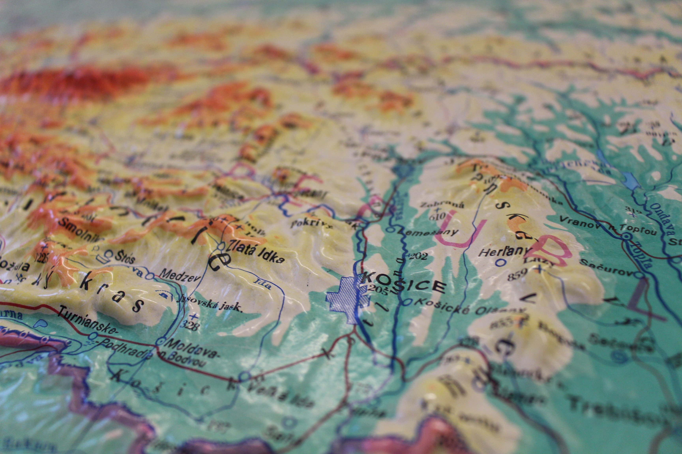
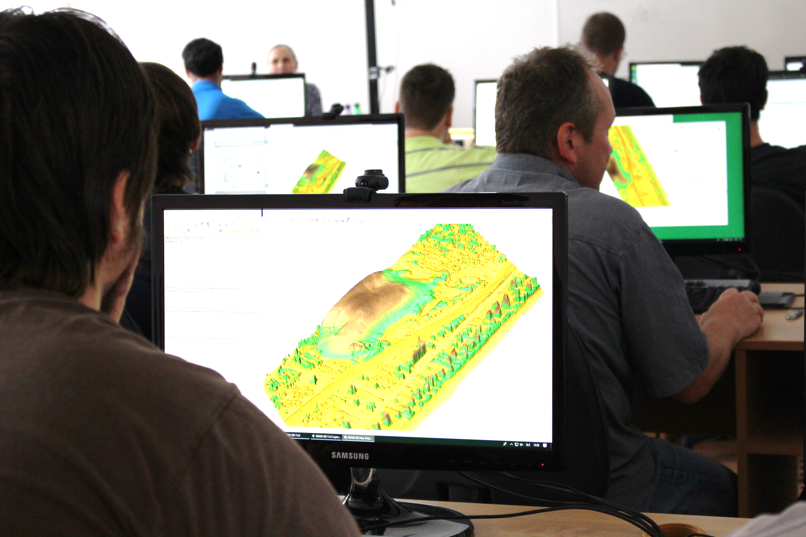
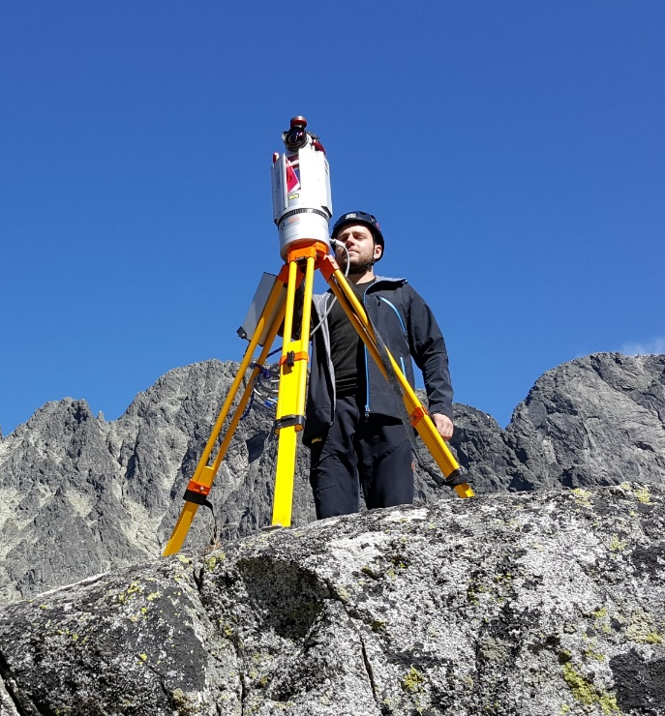
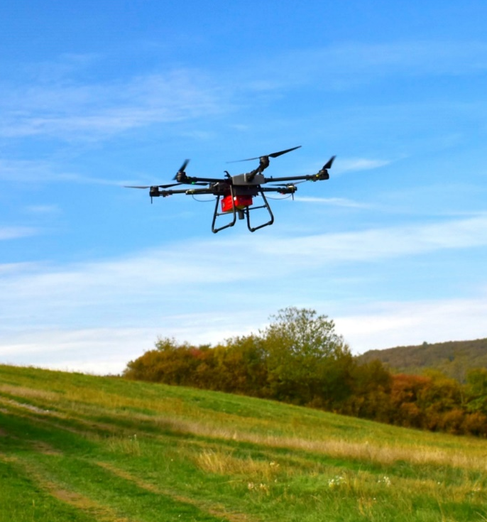
Tri oddelenia
Oddelenie geoinformatiky
a diaľkového prieskumu Zeme
Výskum a vzdelávanie
Kartografia a geoinformatika
Geografické informačné systémy
Diaľkový prieskum Zeme
Priestorové analýzy a modelovanie
Bezpilotné letecké systémy
Pozemné laserové skenovanie
Letecké laserové a hyperspektrálne skenovanie
Notes:
While the photo cameras or multispectral cameras have been the most popular sensors for mini and small UAV systems, the integrated use of UAV hyperspectral imaging and/or laser scanning is a recent issue, because of reducing the size and weight of hyperspectral scanner allows for their integration on UAV platforms. Hyperspectral remote sensing, also known as imaging spectroscopy, is a relatively new technology for UAV platforms that has been used in detection of vegetation species and biomass (Aasen, H. et al., 2015) or precision agriculture (Zarco-Tejada et al., 2013; Bareth et al., 2015; Sima et al., 2016).
Hyperspectral imaging sensors (spectrometers) capture reflected electromagnetic energy in hundreds of contiguous narrow spectral bands with high spectral resolution, typically in visible and near-infrared spectrum. Such sensors combined with unpiloted aerial systems (UAS) enable fast, flexible and non-destructive detection of subtle spectral features and dynamics of landscape changes.
The power and value of hyperspectral imaging four our team is in its capability to - Identify, Quantify (Measure) and Map landscape properties in each pixel of the target image.

Slide 7

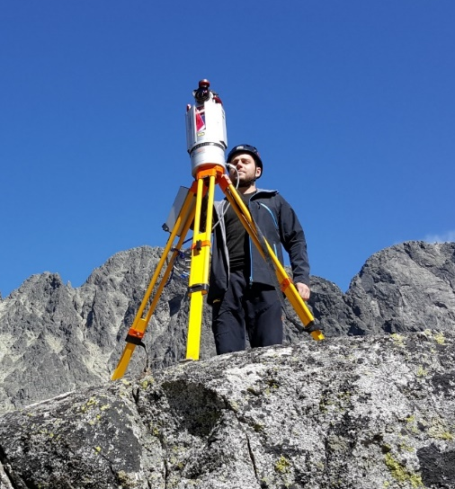



V čom je geografia na PF UPJŠ špecifická?
Výrazná orientácia na kvalitný medzinárodný výskum, medzinárodný rozmer a úroveň štúdia
silný základ v geoinformatike a DPZ
medzinárodné projekty Horizont 2020, Európska vesmírna agentúra (ESA), INTERREG
publikácie v špičkových zahraničných časopisoch s vysokým impakt faktorom
kvalitná výskumná báza fakulty, prepojenie na iné odbory (informatika, fyzika, biológia...)
Špičkové prístrojové vybavenie fakulty a ústavu
viaceré unikátne prístroje (UAV, laserové skenery, hyperspektrálne kamery, výpočtové kapacity)
Priestor pre študentov
partnerský a individuálny prístup, vplyv študentov na výučbu - pravidelné stretnutia s vedením ústavu, fungujúce dotazníky, zapojenie študentov do projektov a úloh na ústave cez PVS a PPS (možnosť zárobku)
Kontakt s praxou
zmluvná spolupráca s firmami a verejnými inštitúciami, kde sa realizujú aj odborné praxe študentov, prednášky a prezentácie ľudí z praxe
http://uge.science.upjs.sk

Slide 8
Štúdium na Ústave geografie
http://uge.science.upjs.sk

Slide 9

Študijné programy
jednoodborové štúdium geografie
Bc. – geografia-geoinformatika, Mgr. – geografia-geoinformatika,
medziodborové (učiteľské) štúdium geografie v kombinácii s odbormi na PF a FF UPJŠ
Bc. – geografia – medziodborové štúdium, Mgr. – geografia – učiteľstvo akademických predmetov
doktorandské štúdium v št. odbore geoinformatika
PhD. - geoinformatika a diaľkový prieskum Zeme
jediné v Slovenskej republike
http://uge.science.upjs.sk

Slide 10
Študijné programy medziodborového/ učiteľského štúdia:
kombinácie v rámci Prírodoved. fak.
Geografia – biológia
Geografia – chémia
Geografia – informatika
Geografia – fyzika
Geografia - matematika
kombinácie s Filozofickou fak.
Geografia – história
Geografia – psychológia
Geografia – filozofia
Geografia – slovenský jazyk
Geografia – britské a americké štúdie (Aj)
Geografia – nemecký jazyk
Geografia – aplikovaná etika
http://uge.science.upjs.sk

Slide 11
Profil absolventa geografie
Získanie širokého spektra vedomostí o prírode a spoločnosti, schopnosť kriticky myslieť a riešiť problémy v súvislostiach
Schopnosť pracovať s modernými geoinformačnými technológiami (geografické informačné systémy, globálne navigačné satelitné systémy, letecké a družicové snímkovanie, laserové skenery a drony).
Nadobudnutie skúsenosti pri riešení problémov krajiny a regiónov (orientácia na aplikácie do praxe).
Rozšírenie zručností pri práci v teréne (mapovanie a hodnotenie krajiny)
Špecialista v určitej oblasti geografie či geoinformatiky s možnosťou uplatniť sa v geomarketingových a GIS oddeleniach firiem, v rôznych odvetviach štátnej správy a samosprávy, odborných inštitúciách ochrany prírody a krajiny, cestovného ruchu, priestorového plánovania a územného rozvoja.
Zdokonalenie prezentačných a jazykových kompetencií v odbore.
Rozvíjanie soft skills vrátane schopnosti flexibilne riešiť problémy – samostatne alebo v tíme
http://uge.science.upjs.sk

Slide 12
Profil absolventa geografie
Jednoodboroví študenti
Medziodboroví študenti
štátna správa a samospráva, súkromný sektor
odborné inštitúcie ochrany prírody, cestovného ruchu
odborné inštitúcie pre územné plánovanie a rozvoj
inštitúcie využívajúce GIS pri riešení úloh zberu dát o krajine a ich spracovania
inštitúcie využívajúce IKT a zamerané na vývoj softvéru
učitelia na základných a stredných školách všetkých typov, pôsobenie aj na vysokých školách
vedecko-výskumné ústavy a výpočtové strediská

Slide 13
Profil absolventa geografie
Jednoodboroví študenti
Medziodboroví študenti
VSD
KSK
Deutsche Telekom IT Solutions Slovakia (T-Systems)
AT&T
Geodeticca
Hrdlička Slovakia
SHMÚ
PPA
Ministerstvo pôdohospodárstva
a rozvoja vidieka SR
Národná diaľničná spoločnosť, Skytoll (správcovia ciest)
Slovak Business Agency
Správa národného parku TANAP
Úrad životného prostredia, Rožňava
Visit Košice
Promiseo
Magistrát mesta Košice - Urad hlavného architekta mesta
učitelia na základných a stredných školách všetkých typov, pôsobenie aj na vysokých školách
vedecko-výskumné ústavy
a výpočtové strediská
...

Slide 14
Pravidelné aktivity na Ústave geografie
Geogr. olympiáda (ZŠ, SŠ)
Študentská vedecká konferencia (ŠVK)
Vedecké semináre
Erasmus – podporujeme, aby každý študent absolvoval počas štúdia aspoň 3 mesiace na zahraničnej univerzite
populárno-náučné prednášky v rámci SGS
Deň otvorených dverí, Noc výskumníkov a pod.
http://uge.science.upjs.sk

Slide 15
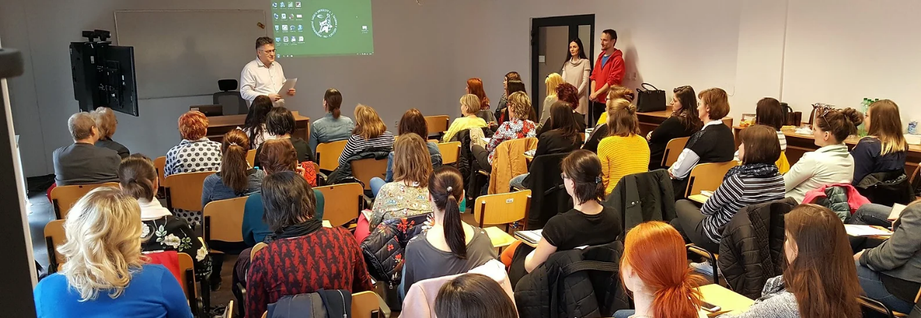
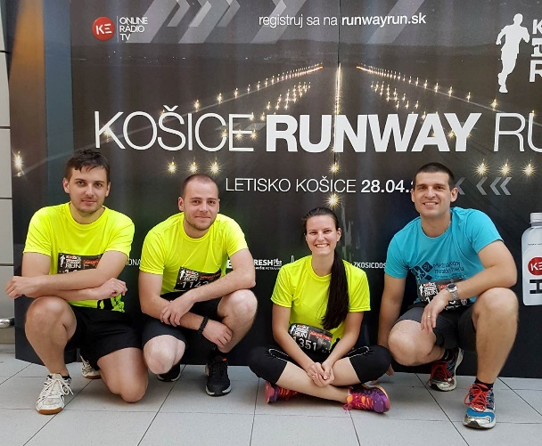



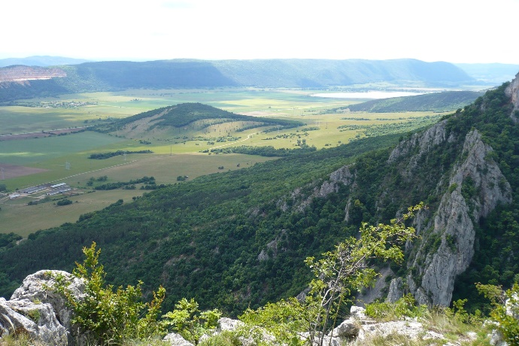
Klub učiteľov geografie
Športové a spoločenské podujatia
Košická pobočka Slovenskej geografickej spoločnosti

Slide 16
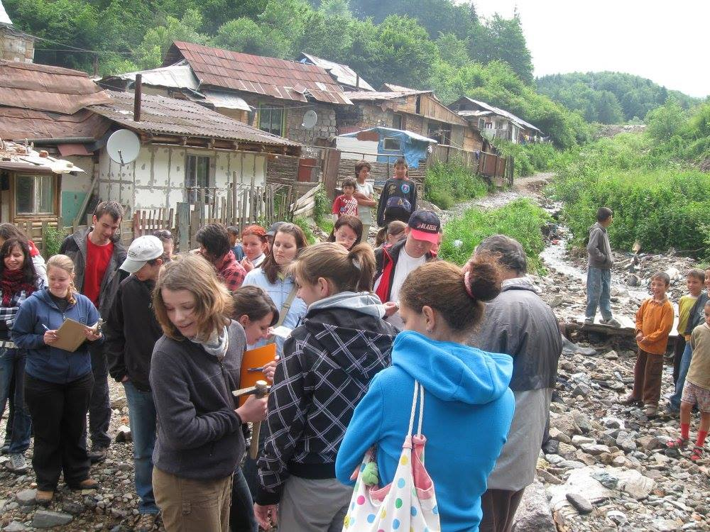
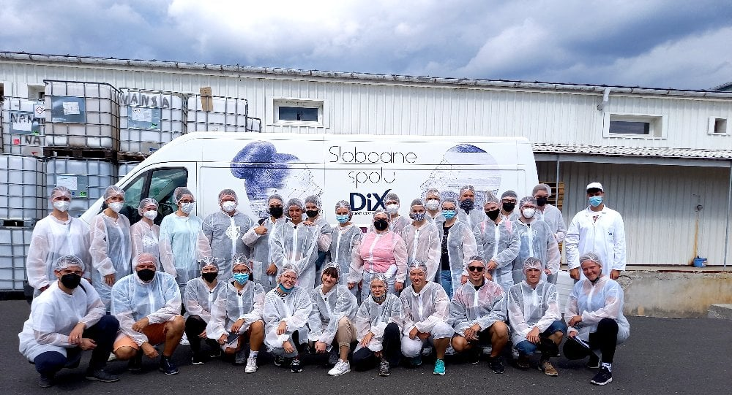
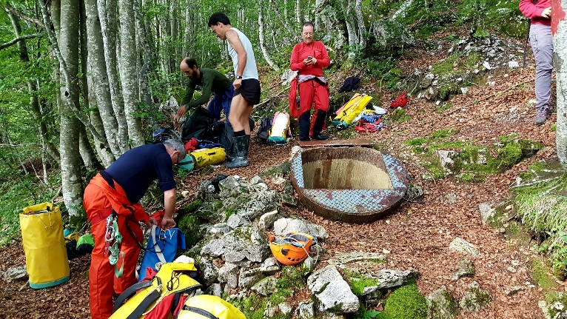
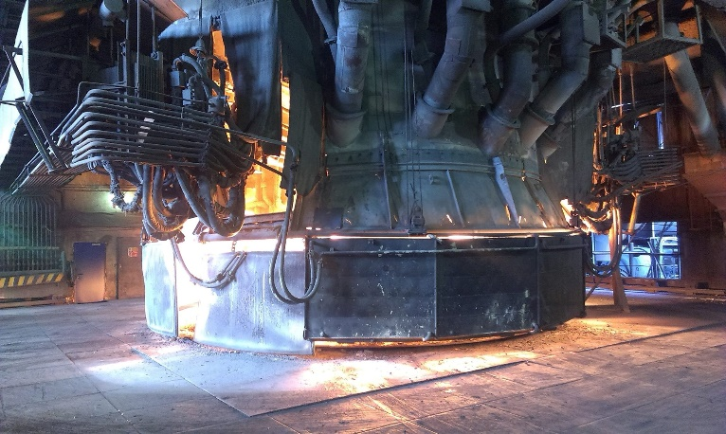
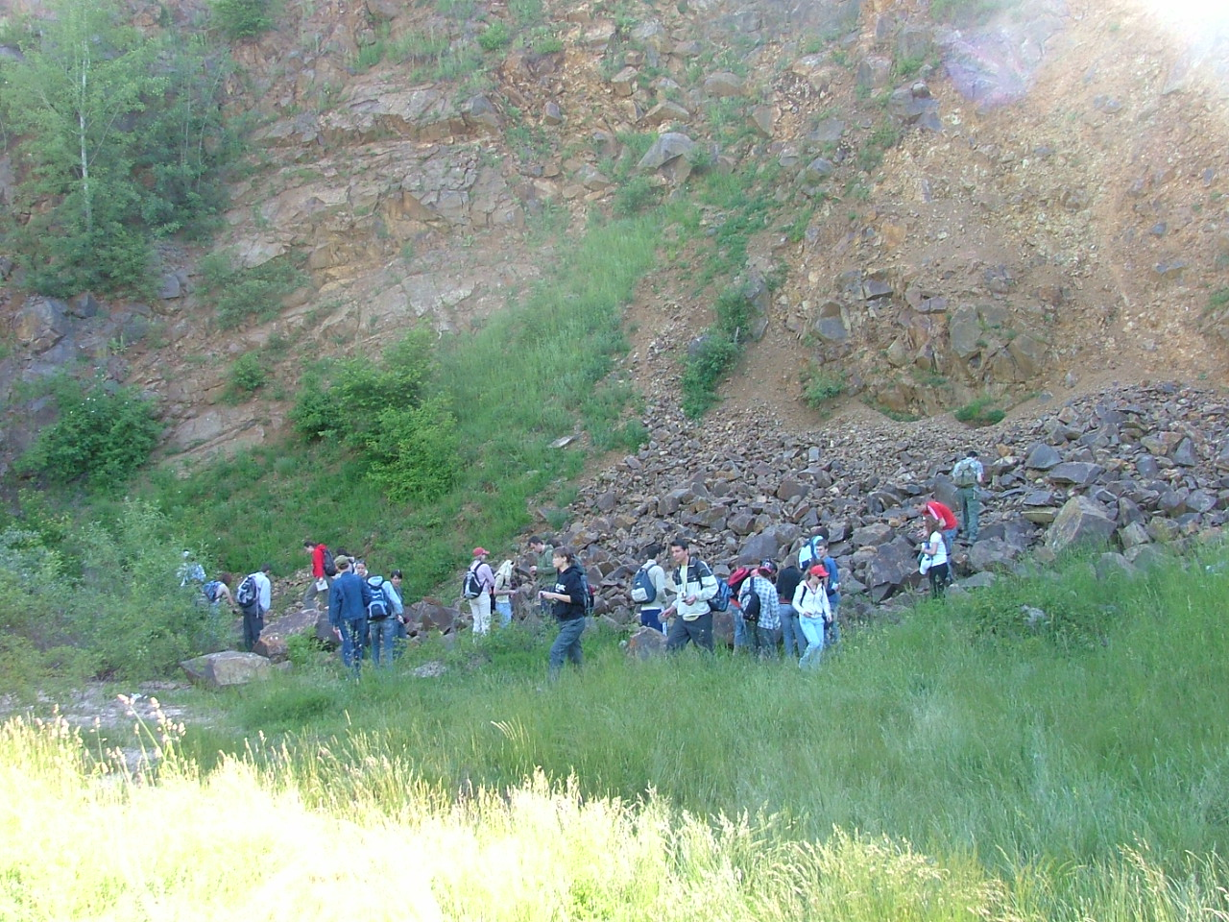
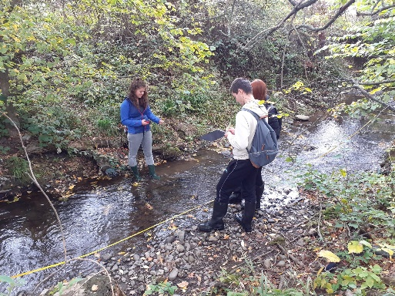
Vzdelávanie
Vyučovanie v teréne
Príprava pre prax
Mäkké zručnosti
  Kritické myslenie, prezentačné, argumentačné, organizačné zručnosti
Moderné technológie
Rovnocenný vzťah a spätná väzba
Individuálne potreby
Podpora štúdia v zahraničí

Slide 17
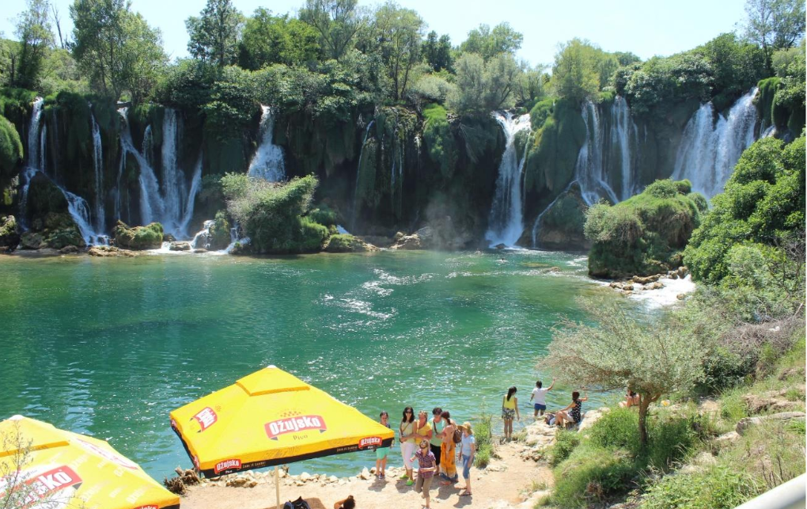

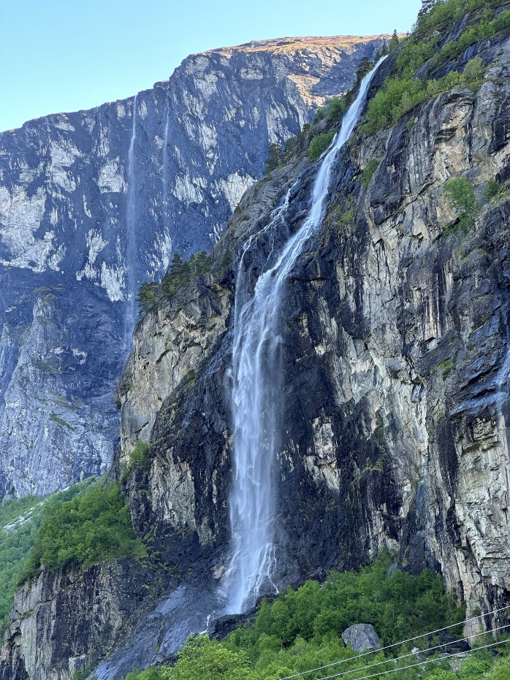
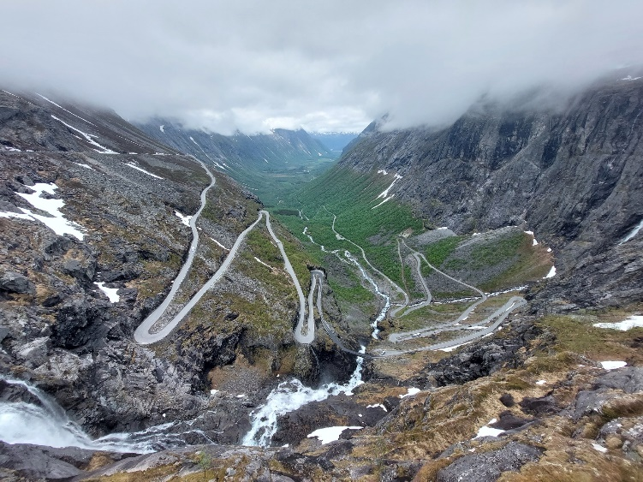
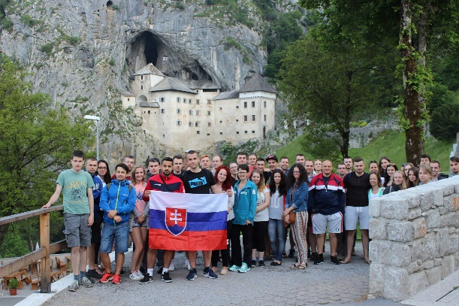
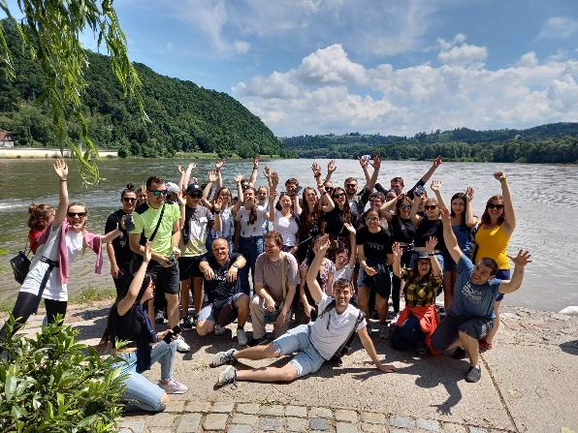
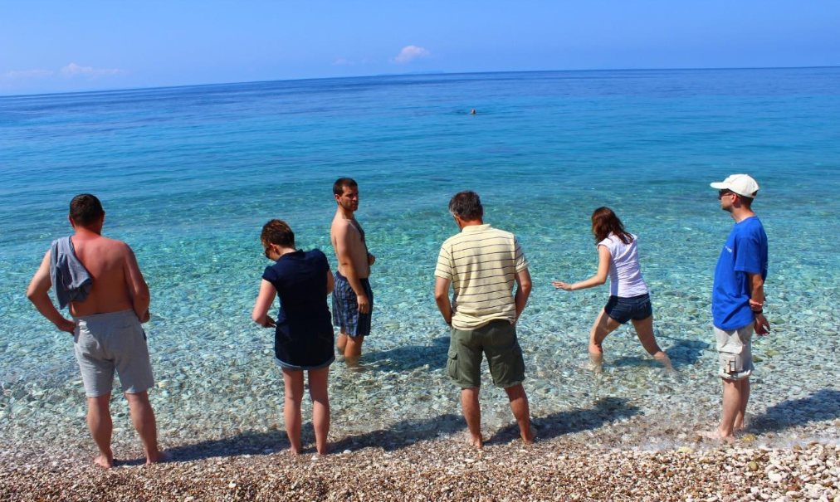
Vzdelávanie
Vyučovanie v teréne
Príprava pre prax
Mäkké zručnosti
  Kritické myslenie, prezentačné, argumentačné, organizačné zručnosti
Moderné technológie
Rovnocenný vzťah a spätná väzba
Individuálne potreby
Podpora štúdia v zahraničí

Slide 18
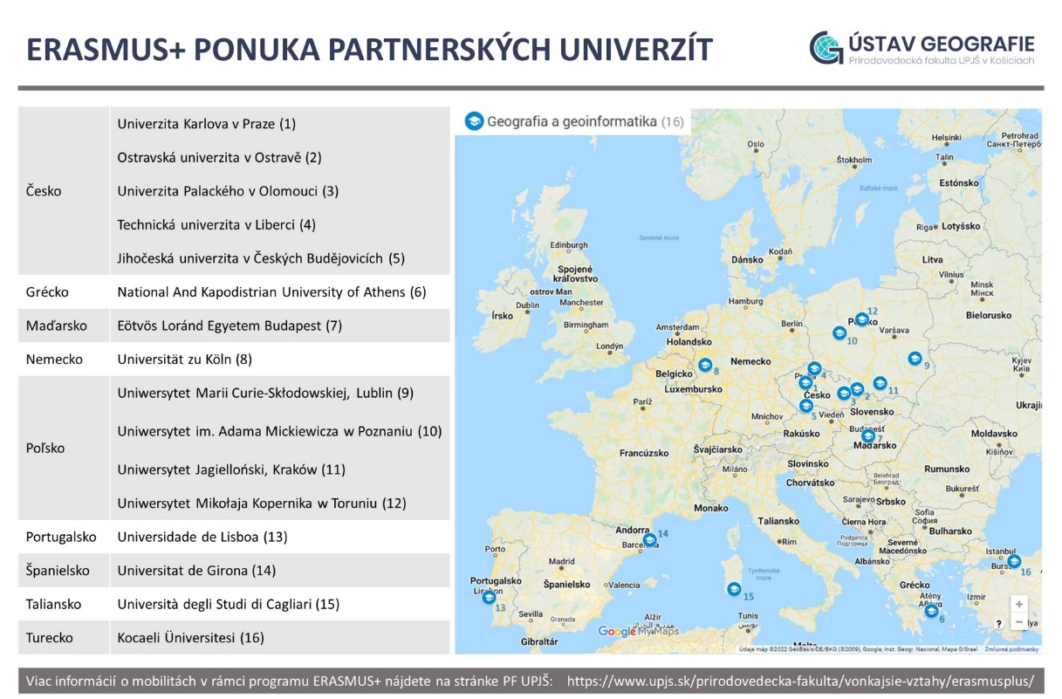

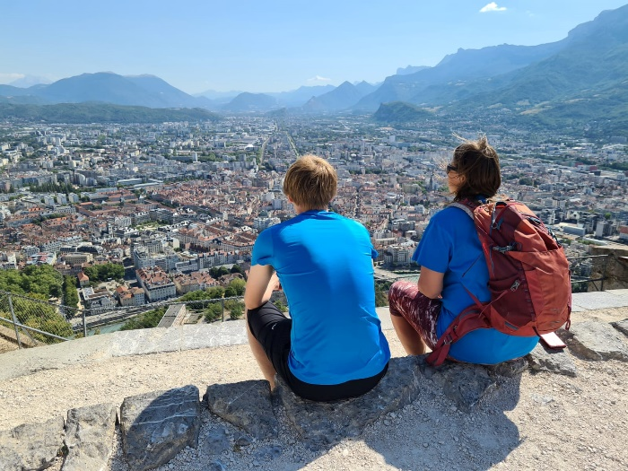
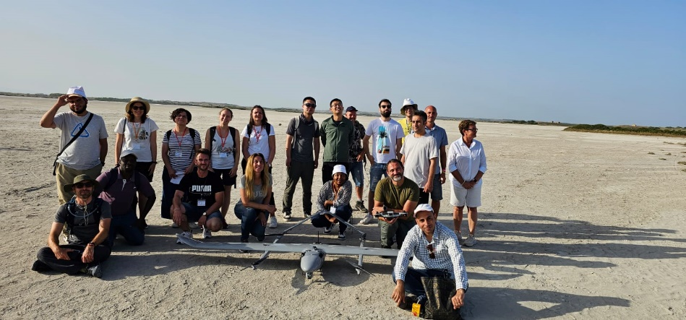
Vzdelávanie
Vyučovanie v teréne
Príprava pre prax
Mäkké zručnosti
  Kritické myslenie, prezentačné, argumentačné, organizačné zručnosti
Moderné technológie
Spätná väzba
Individuálne potreby
Podpora štúdia v zahraničí

Slide 19
Výučba:
Výučbu realizujeme dôsledne v súlade s európskymi a SAAVŠ štandardami.
Štandardná
Prednášky
Cvičenia a semináre
Výučba v teréne
V rámci predmetov
Mapovacie kurzy (Topografické mapovanie, metódy FG a HG výskumu)
Exkurzie (Geologická exkurzia, 2 x exkurzia po Slovensku, 2 x zahraničná exkurzia)
Pomocné vedecké a pedagogické sily
- Vypísané témy s možnosťou zárobku do 200 eur mesačne
Odborná prax
http://uge.science.upjs.sk

Slide 20
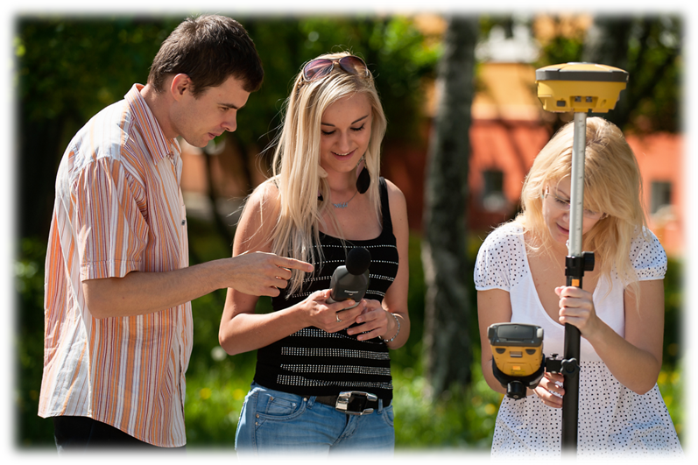
Metódy zberu geopriestorových dát:
1. ročník
http://uge.science.upjs.sk

Slide 21
Geologická exkurzia:
1. ročník
Lom Kurima
http://uge.science.upjs.sk

Slide 22
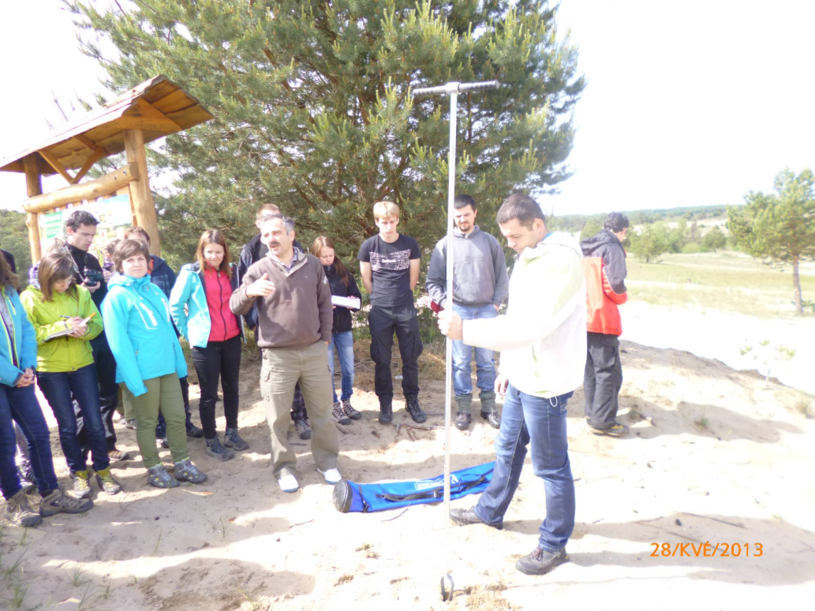
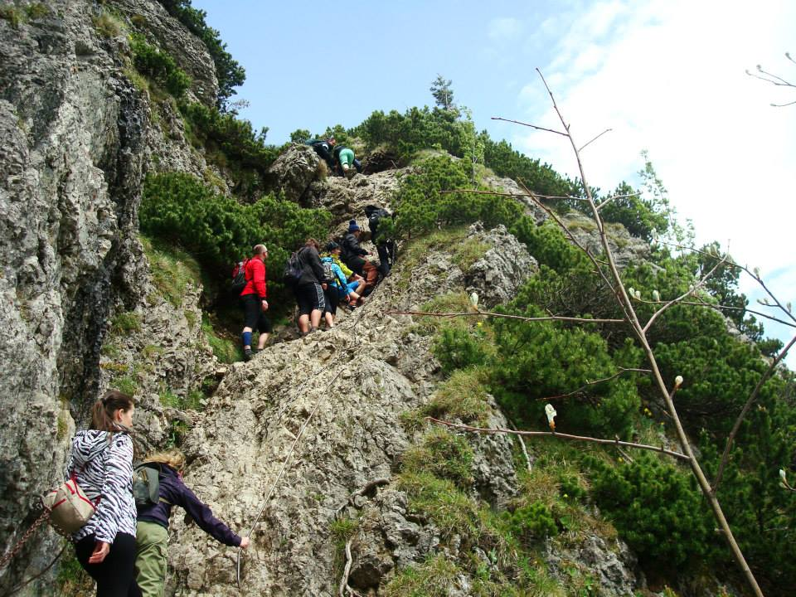
Exkurzia z fyzickej geografie SR:
2. ročník
Záhorská nížina - viate piesky
Malý Rozsutec (Malá Fatra)
http://uge.science.upjs.sk

Slide 23
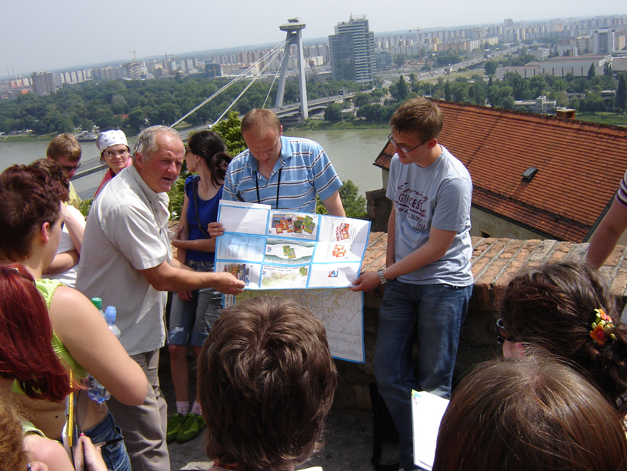
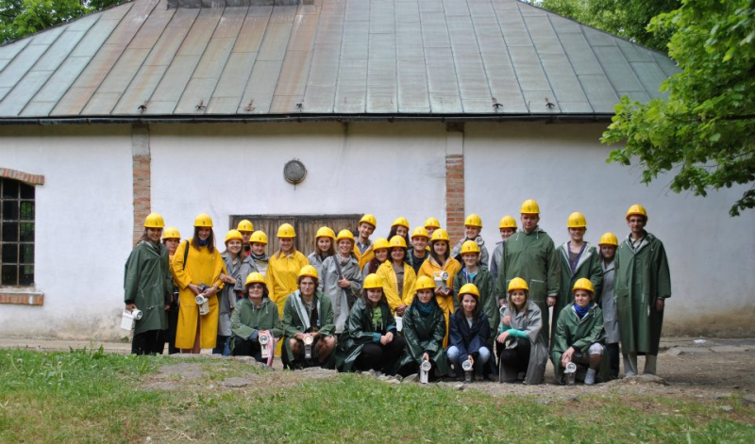
Exkurzia z humánnej geografie SR:
3. ročník
http://uge.science.upjs.sk

Slide 24
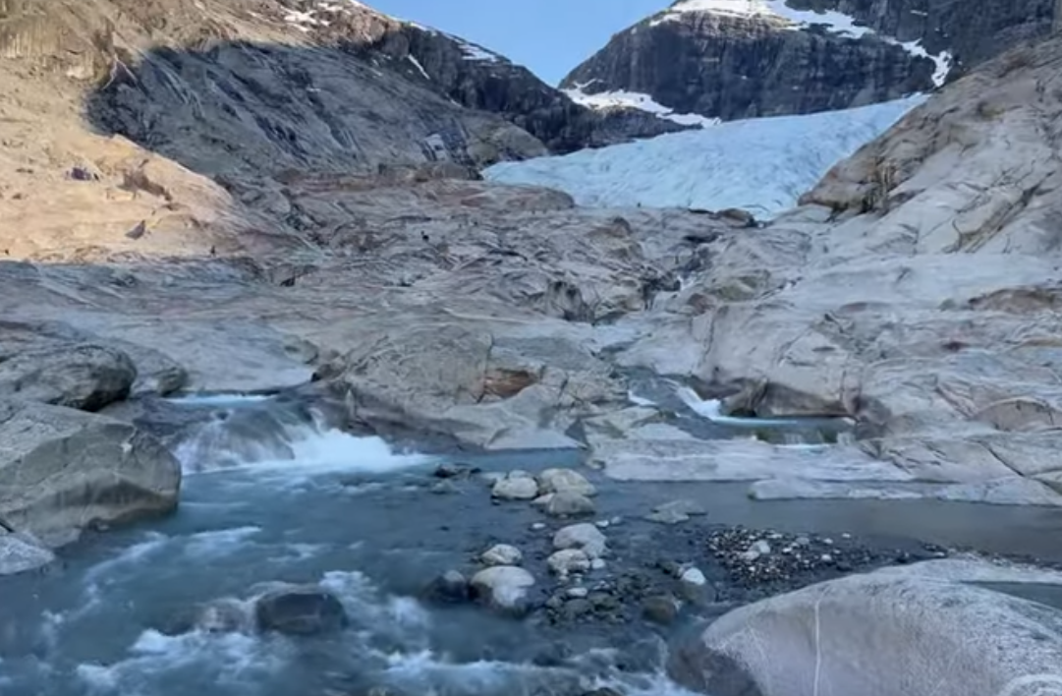
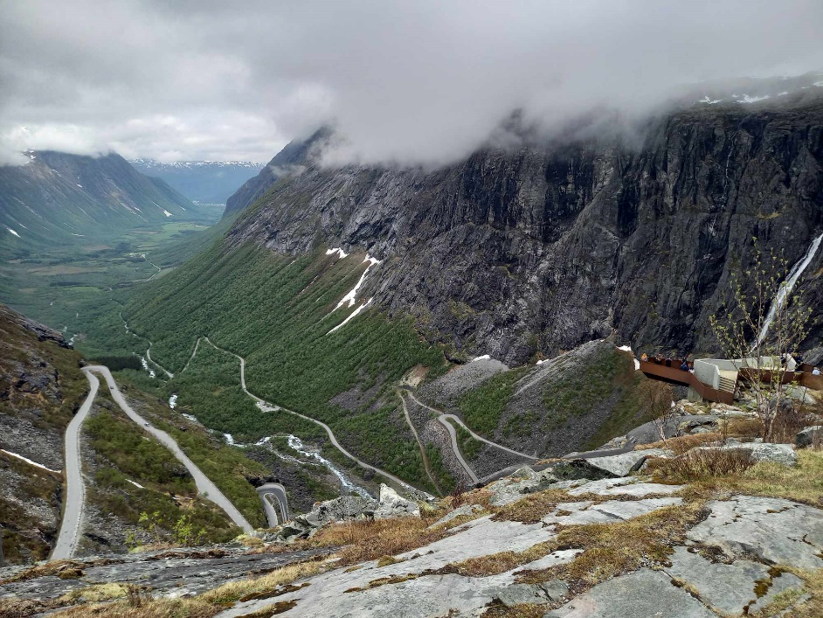
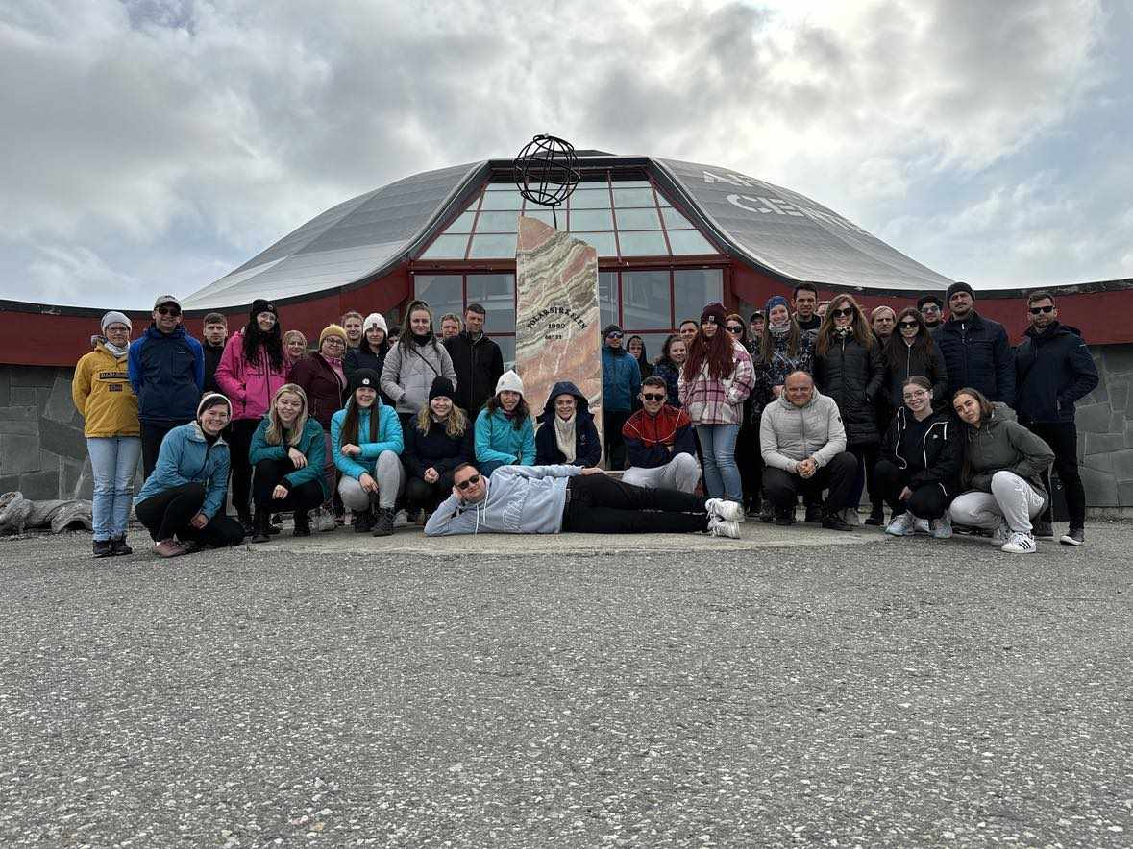
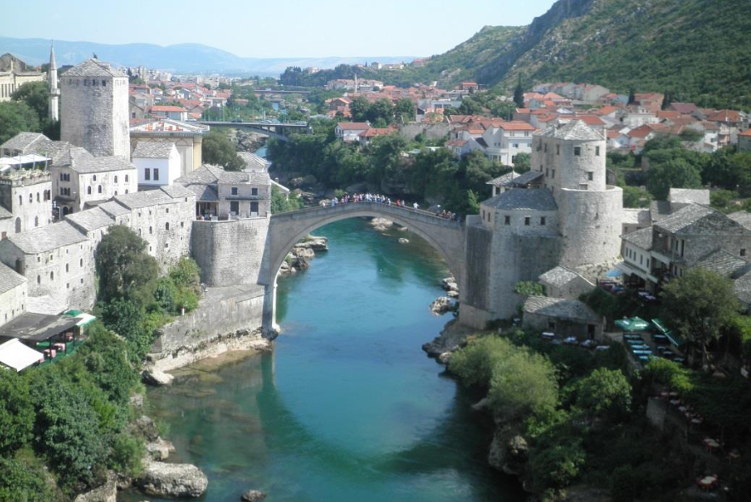


Zahraničná exkurzia:
2. ročník Bc.
1. ročník Mgr.
http://uge.science.upjs.sk

Slide 25
Odborná prax:
Povinný predmet v 2. ročníku Mgr. štúdia (dĺžka 10 dní)
Realizácia v štátnej aj súkromnej sfére, napr.:
Photomap, s.r.o.,
Geodeticca, s.r.o.,
Hrdlička – Slovakia, s.r.o.
Štatistický úrad SR,
Okresný úrad – pozemkový a lesný odbor,
Košice – turizmus,
Slovenský hydrometeorologický úrad,
Slovenská agentúra životného prostredia,
Slovenský vodohospodársky podnik, š.p.
Magistrát mesta Košice,
VÚC Košice,
http://uge.science.upjs.sk

Slide 26
Laboratóriá na Ústave geografie
http://uge.science.upjs.sk

Slide 27








Laboratórium geografických informačných systémov
Vedúci: doc. Kaňuk
Prístrojové a softvérové vybavenie
pozemný laserový skener VZ-1000 od firmy Riegl s integrovaným fotoaparátom NIKON D-700;
GNSS systém EPP Set – Hiper ll od spoločnosti TOPCON
GPS Trimble Juno SB s podporným softvérom (20 x)
geodetická elektronická totálna stanica Leica TC 605;
ploter HP DesignJet Z2100 Photo;
ArcGIS for Server Enterprise Advanced 10, GRASS, Bentley Academic Select (50 sw balíkov), GPS Pathfinder, Quantum GIS 3
http://uge.science.upjs.sk

Slide 28






Laboratórium diaľkového prieskumu Zeme
Vedúci: doc. Gallay
UAV platformy: Aeroscout Scout B1-100; DJI Inspire2, DJI Phantom4; DJI Mavic2; DJI T30 Agras
senzory: Riegl VUX-1, AISA KESTREL 10, Parrot Sequoia, SONY A6000
fotogrametrická pracovná stanica PHOTOMOD v5.2 RACURS
softvér: RiAcquire, RiScanPro, CaliGEO Pro, Photoscan, LAStools

Slide 29




Granulometrické a hydrologické laboratórium
Vedúci: Dr. Barabas
sitovací stroj FRITSH Analysette 3 na báze mechanickej separácie zŕn
prietokové sondy Global Water FP 111
hydrometrické krídlo
laboratórne váhy Kern
dilatometer "TM 71" (inštalovaný v teréne)
hĺbková sonda "MARS 4" na Thompsonovom priepade inštalovaná v teréne + príslušný softvér
pH elektróda s tepelným čidlom na meranie pH, teploty a konduktivity vody
súbor náradia pre geologický a pedologický prieskum do hĺbky 7m
http://uge.science.upjs.sk

Slide 30

Laboratórium optických metód
Vedúca: Doc. Bónová
stereomikroskop Leica M80 pre dopadajúce svetlo s prstencovým LED osvetlením a kamerovým zariadením pre živé zobrazenie s vysokým rozlíšením a špeciálnym softvérom určený na separáciu a štúdium najmä akcesorických minerálov ako aj ich fotodokumentáciu;
optický mikroskop Leica DM 2 500 P s kamerovým zariadením pre živé zobrazenie s vysokým rozlíšením a špeciálnym softvérom určený na pozorovanie a dokumentáciu vzorkového materiálu pri odrazenom aj prechádzajúcom polarizovanom svetle;
zbierkový mineralogický a petrografický materiál
http://uge.science.upjs.sk

Slide 31
Výskumné zameranie a projekty na Ústave geografie
http://uge.science.upjs.sk

Slide 32
Výskum svedčí o skutočnej odbornej úrovni pracoviska!
NOVOTNÝ, L., PREGI, L., NOVOTNÁ, J. (2023). East-west or up the urban hierarchy? Internal migration patterns in Slovakia since post-socialist transformation to COVID-19 pandemic. Eurasian Geography and Economics
NOVÁKOVÁ, M., GALLAY, M., ŠUPINSKÝ, J., FERRÉ, E., ASTI, R., DE SAINT BLANQUET, M., BAJOLET, F., SORRIAUX, P. (2022). Correcting laser scanning intensity recorded in a cave environment for high-resolution lithological mapping: a case study of the Gouffre Georges, France. Remote Sensing of Environment.
KULLA, M., NOVOTNÝ, L., PREGI, L., DVOŘÁK, P., MARTINÁT, S., KLUSÁČEK, P., NAVRÁTIL, J., FRANTÁL, B. (2022). The Good, the Bad, and the Nobody. Exploring diversity of perceptions of anaerobic digestion plants in Central and Eastern Europe. Energy Research and Social Sciences, 102644.
PALCSU, L., GESSERT, A., TÚRI, M., KOVÁCS, I., FUTÓ, I., ORSOVSZKI, I., PUSKÁS PRESZNER, A., TEMOVSKI, M., KOLTAI, G. (2021). Long-term time series of environmental tracers reveal recharge and discharge conditions in shallow karst aquifers in Hungary and Slovakia. Journal of Hydrology - Regional Studies, 36, 100858.
HOFIERKA, J., GALLAY, M., ONAČILLOVÁ, K., HOFIERKA, J. Jr. (2020). Physically-based land surface temperature modeling in urban areas using a 3-D city model and multispectral satellite data. Urban Climate, 31, 100566. IF=3.834
RUSNÁK, M., KAŇUK, J., KIDOVÁ, A., ŠAŠAK, J., LEHOTSKÝ, J., PÖPPL, R., ŠUPINSKÝ, J. (2020). Channel and cut-bluff failure connectivity in a river system: Case study of the braided-wandering Belá River, Western Carpathians, Slovakia. Science of The Total Environment, 733, 139409. IF=6.551
ŠUPINSKÝ, J., KAŇUK, J., HOCHMUTH, Z., GALLAY, M. (2019). Detecting dynamics of cave floor ice with selective cloud-to-cloud approach. The Cryosphere, 13, 2835-2851, IF=4.790
http://uge.science.upjs.sk

Slide 33



Vedecké projekty
4 zahraničné (H2020, ESA, INTERREG) , 9 domácich projektov (APVV, VEGA, KEGA), napr.
Horizont 2020: UrbanHist: History of European Urbanism in the 20th Century. Inovative Training Networks, H2020-MSCA-ITN-2016.
European Space Agency (ESA): Simulating the cooling effect of urban greenery based on solar radiation modelling and a new generation of ESA sensors.
INTERREG: Interreg V-A Slovakia-Hungary: TOKAJGIS (SKHU/1601/4.1/052) Development of webGIS platform based on big-geodata for the Tokaj Wine Region to foster cross-border collaboration.
http://geografia.science.upjs.sk

Slide 34






Terestrické laserové skenovanie jaskýň
Oddelenie geoinformatiky
geografia.science.upjs.sk
Notes:
Traditionally mapped with tacheometry
low detail, man-power and time intensive
Terrestrial laser scanning revolutionized also the cave mapping (McFarlane,Buchroithner, Canavese, Roncat)
since 2004, high resolution, high accuracy, relatively efficient
Enables parameterization of cave morphology
from small to large-scale features
Published research mainly based on point clouds
Measurement of distances, profiling, relative position
Less studies report analyses of 3-D cave surface models
Volume, surface area, landform identification
Few studies reported calculation of 3-D morphometric parameters on 3-D cave models
34

Slide 35





Laserové skenovanie stromovej vegetácie v meste
Oddelenie geoinformatiky
ALS
TLS

Slide 36
Bezpilotné letecké systémy - UAS
Oddelenie geoinformatiky
Rozvoj UAS umožňuje veľmi efektívny a rýchly zber dát metódami DPZ
Tvorba ortofotosnímkov s vysokým rozlíšením, ale aj 3D mračien bodov pomocou metódy Structure from motion (SfM)
Cenovo dostupné a flexibilné riešenie
Nosič umožňuje použitie rôznych senzorov, od optických kamier po laserové skenery

Slide 37




Krajina na dotyk - Tangible Landscape
Oddelenie geoinformatiky
Fyzická interakcia s modelom krajiny – lepšie pochopenie súvislostí a procesov v krajine
HOFIERKA, J., GALLAY, M., ŠUPINSKÝ, J., GALLAYOVÁ, G. (2022). A tangible landscape modeling system for geography education. Education and Information Technologies, 27, 4, 5417-5435.
Notes:
Traditionally mapped with tacheometry
low detail, man-power and time intensive
Terrestrial laser scanning revolutionized also the cave mapping (McFarlane,Buchroithner, Canavese, Roncat)
since 2004, high resolution, high accuracy, relatively efficient
Enables parameterization of cave morphology
from small to large-scale features
Published research mainly based on point clouds
Measurement of distances, profiling, relative position
Less studies report analyses of 3-D cave surface models
Volume, surface area, landform identification
Few studies reported calculation of 3-D morphometric parameters on 3-D cave models
37

Slide 38



Krajina na dotyk + 3D tlač
Oddelenie geoinformatiky
Notes:
Traditionally mapped with tacheometry
low detail, man-power and time intensive
Terrestrial laser scanning revolutionized also the cave mapping (McFarlane,Buchroithner, Canavese, Roncat)
since 2004, high resolution, high accuracy, relatively efficient
Enables parameterization of cave morphology
from small to large-scale features
Published research mainly based on point clouds
Measurement of distances, profiling, relative position
Less studies report analyses of 3-D cave surface models
Volume, surface area, landform identification
Few studies reported calculation of 3-D morphometric parameters on 3-D cave models
38

Slide 39




Oddelenie fyzickej geografie
Povrchový a podpovrchový kras, mikroštruktúrne analýzy hornín a sedimentov,
hydrologický a geoekologický výskum
http://geografia.science.upjs.sk

Slide 40


Oddelenie fyzickej geografie
Endemizmus, hydrologický a geoekologický výskum
http://geografia.science.upjs.sk

Slide 41
Oddelenie fyzickej geografie
Topografická mineralógia, proviniencia a paleogeografické rekonštrukcie
http://geografia.science.upjs.sk

Slide 42


Oddelenie humánnej
a regionálnej geografie
Urbánny vývoj a pohyb obyvateľstva
Priemerná ročná miera čistej migrácie (1996-2016)
http://geografia.science.upjs.sk

Slide 43


Oddelenie humánnej
a regionálnej geografie
Ekonomická a sociálna transformácia miest
http://geografia.science.upjs.sk

Slide 44
Ďakujem za pozornosť !
http://uge.science.upjs.sk
https://www.facebook.com/ustavgeografie/
https://www.instagram.com/geography_kosice/
https://www.youtube.com/channel/UCZa7Izih81o0582_0KpXV2w

